Slide 1
Микросервисная архитектура

Slide 2
Определение микросервисов
Микросервисы — метод организации программного обеспечения, при котором приложение разбивается на небольшие, автономные и независимо развертываемые сервисы. Каждый из этих сервисов функционирует как отдельное приложение.

Slide 3
Преимущества микросервисной архитектуры
Гибкость и масштабируемость
Улучшенная масштабируемость команд
Отказоустойчивость
Легкость в развертывании и обновлении
Технологическая гетерогенность
Улучшенная поддерживаемость и обновления
Лучшее выделение областей ответственности

Slide 4
Пять требований к микросервисам
Автоматическое конфигурирование системы
Высокий уровень избыточности системы
Отказоустойчивость системы
Самовосстановление системы
Автоматическое обнаружение сервисов

Slide 5
Обзор инструментов
Node.js: Это среда выполнения JavaScript, построенная на основе движка V8 от Google Chrome, позволяющая выполнять JavaScript на сервере. Она идеально подходит для создания микросервисов благодаря своей эффективности и асинхронному подходу к обработке запросов.
Express.js: Это минималистичный и гибкий веб-фреймворк для Node.js, облегчающий создание веб-приложений и API. Express упрощает обработку маршрутов, запросов и ответов.
RabbitMQ: Это программное обеспечение для брокеров сообщений (message broker), которое реализует стандарт асинхронного обмена сообщениями. Он позволяет различным приложениям и сервисам отправлять и получать сообщения между собой и обеспечивает надежную доставку сообщений даже при временных сбоях в сети или компонентах системы.

Slide 6
Что есть в микросервисной архитектуре?
Gateway. Главный сервер, который принимает запросы и перенаправляет их нужному микросервису. Чаще всего, в gateway нет никакой бизнес-логики.
Microservice. Сам микросервис, который обрабатывают запросы пользователей с четко заданной бизнес-логикой.
Транспорт. Это та часть, через которую будут общаться Gateway & Microservice. В качестве транспорта могут выступать HTTP, gRPC, RabbitMQ и т.д.

Slide 7
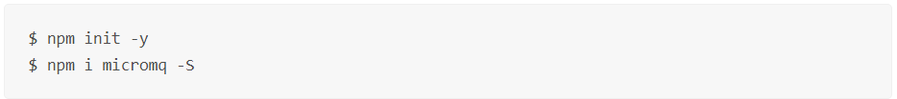
Разворачиваем RabbitMQ

Slide 8
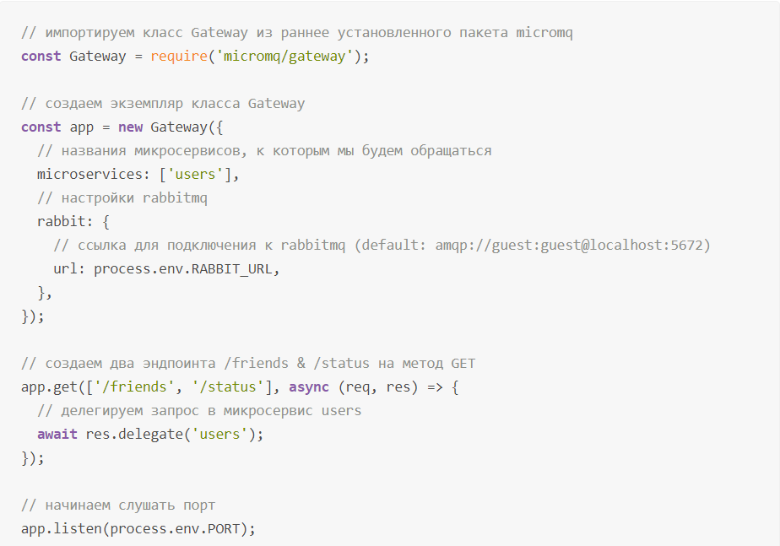
Пишем gateway

Slide 9
Как это будет работать:
1. Запускается сервер, он начинает слушать порт и получать запросы
2. Пользователь отправляет запрос на https://mysite.com/friends
3. Gateway, согласно логике, которую мы описали, делегирует запрос: 3.1 Идет отправка сообщения (параметры запроса, заголовки, информация о коннекте и др.) в очередь RabbitMQ 3.2. Микросервис слушает эту очередь, обрабатывает новый запрос 3.3. Микросервис отправляет ответ в очередь 3.4. Gateway слушает очередь ответов, получает ответ от микросервиса 3.5. Gateway отправляет ответ клиенту
Пользователь получает ответ

Slide 10
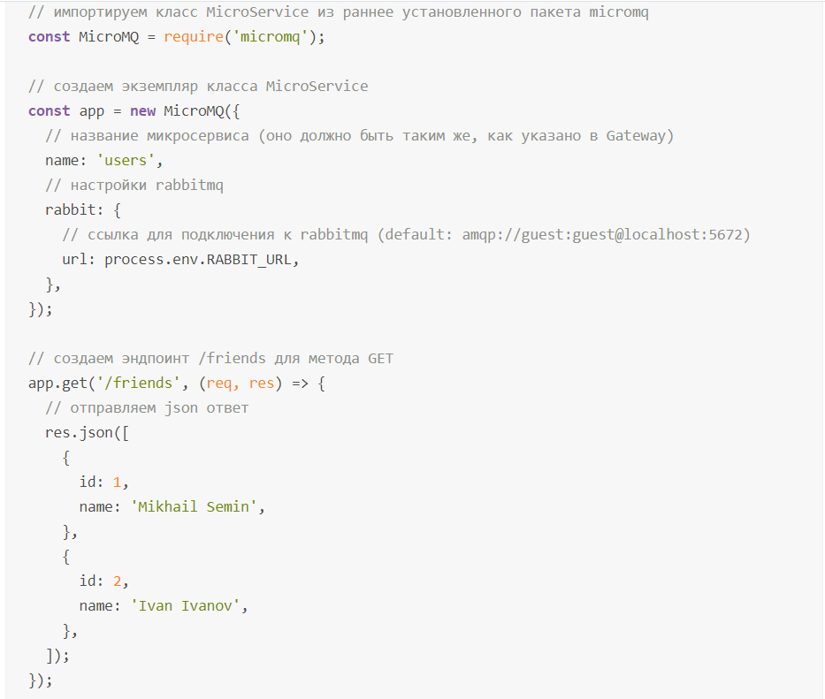
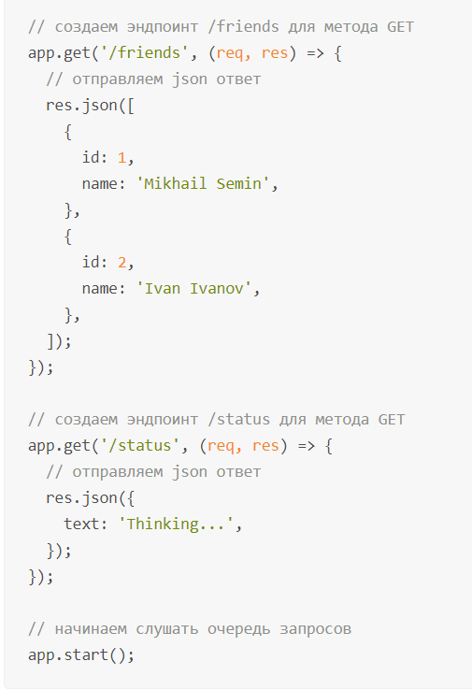
Пишем микросервис

Slide 11
Как это будет работать:
1. Микросервис запускается, начинает слушать очередь запросов, в которую будет писать Gateway
2. Микросервис получает запрос, обрабатывает его, прогоняя через все имеющиеся middlewares
3. Микросервис отправляет ответ в Gateway 3.1. Идет отправка сообщения (заголовки, HTTP-код тело ответа) в очередь RabbitMQ 3.2. Gateway слушает эту очередь, получает сообщение, находит клиента, которому нужно отправить ответ 3.3 Gateway отправляет ответ клиенту

Slide 12
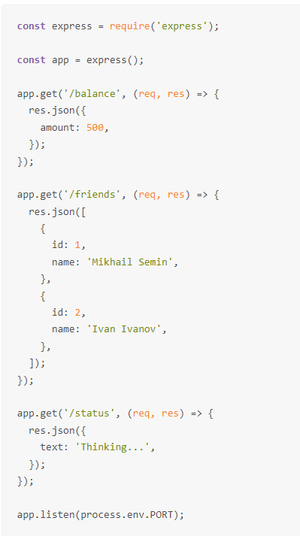
Миграция монолита на микросервисную архитектуру

Slide 13
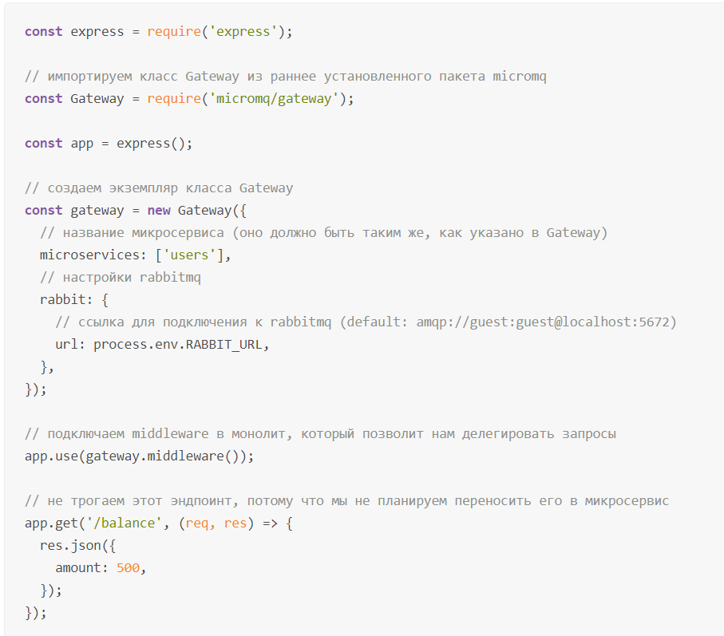
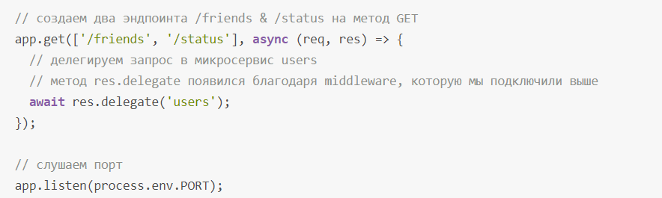

Slide 14
Что дальше
RPC (удаленный вызов действия) из микросервиса в монолит/gateway (например, для авторизации)
Общаться между микросервисами через очереди RabbitMQ для получения дополнительной информации, ибо у каждого микросервиса своя база данных

Slide 15
Спасибо за внимание

